Slide 1

精品资源共享课
课程名称：传热学 Heat Transfer
内 容：第24讲
5-4温度边界层及边界层微分方程组
主 讲 人：王秋旺

Slide 2
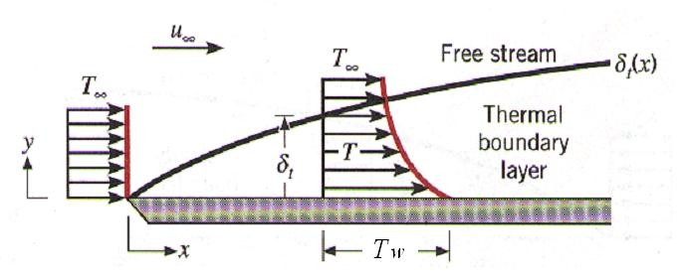
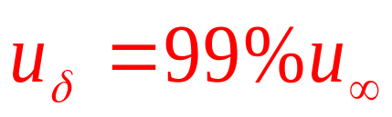
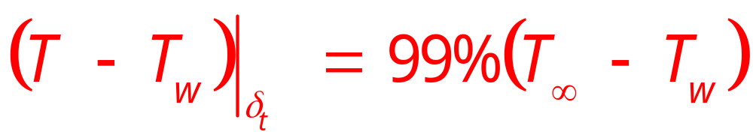
二、温度边界层(热边界层)
定义：在对流换热时，固体壁面附近温度发生剧烈变化的薄层称为温度边界层或热边界层。
热边界层厚度 - 可否定义成T_{δ}＝99％T∞？
5.3 边界层分析及边界层方程组

Slide 3
3. 特点：温度边界层厚度δ_{t}也是比壁面尺度 l 小一个数量级以上的小量, δ _{t} << l。
4. 引入温度边界层的意义：温度场也可分为主流区和边界层区，主流区流体中的温度变化可看作零，因此，只需要确定边界层区内的流体温度分布。
5.3 边界层分析及边界层方程组

Slide 4

5. 比较δ与δ_{t} 的相对大小
流体的运动粘度反映了流体中由于分子运动而扩散动量的能力，这一能力越大，粘性的影响传递越远，因而流动边界层越厚。相类似，热扩散率越大则温度边界层越厚。
Pr数反映了流动与温度边界层厚度的相对大小。
Pr>1
δ
Pr<1
δ_{t}
δ_{t}
δ
5.3 边界层分析及边界层方程组

Slide 5



根据普朗特数的大小，流体一般可分为三类：
（1）高普朗特数流体，如一些油类的流体，在10²~10³的量级；
（2）中等普朗特数流体，0.7~10之间，如气体为0.7~1.0, 水为0.9~10；
（3）低普朗特数流体，如液态金属等，在0.01的量级。
5.3 边界层分析及边界层方程组

Slide 6
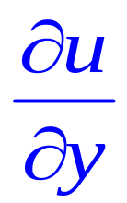

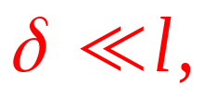
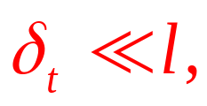
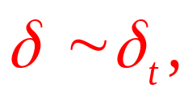
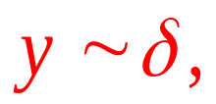
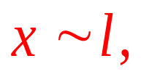

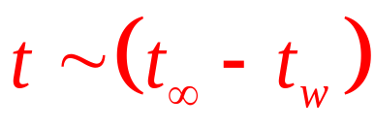
边界层特点总结：
流场区域可以分为边界层区和主流区
边界层内 及 很大
边界层内流动状态分为层流与湍流，湍流边界层又分为湍流核心与层流底层
5.3 边界层分析及边界层方程组

Slide 7
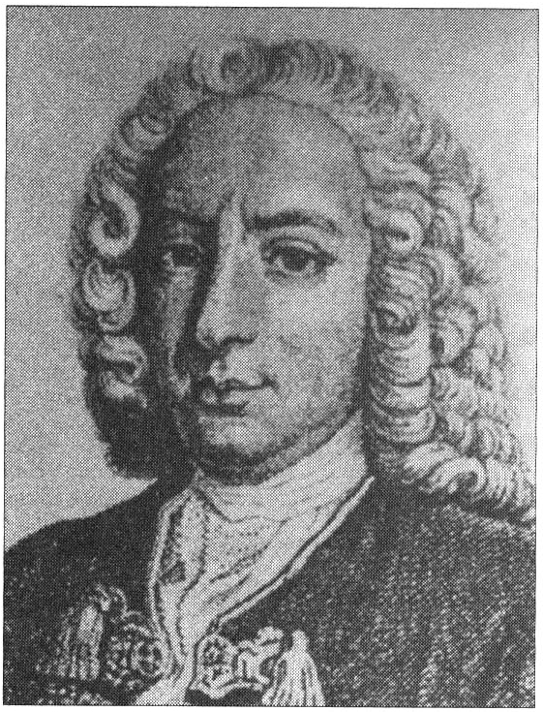
三、边界层微分方程组
边界层微分方程组是指对边界层区域的数学描述，它是在完整的数学描述基础上根据边界层的特点简化而得到。简化可采用数量级分析的方法。
1. 数量级分析方法的基本思想
分析比较方程中等号两侧各项的数量级大小，在同一侧内保留数量级大的项而舍去数量级小的项
普朗特(Ludwig Prandtl,1875～1953)，德国物理学家，近代力学奠基人之一，于1904年首先提出
5.3 边界层分析及边界层方程组

Slide 8

同舟共济
渡彼岸!
People in the same boat help each other to cross to the other bank, where….

